Slide 1
Chương 8: XU HƯỚNG NGHỀ NGHIỆP
GV: Nguyễn Thị Hạnh

Slide 2
Giới thiệu
Theo khảo sát gần đây của Hiệp hội công nghiệp CNTT (CompTIA) đã xuất hiện một số xu hướng nghề mới:
8.1. Kiến trúc sư giải pháp IoT
8.2. Kỹ sư thực tế ảo
8.3. Chuyên gia bảo mật máy tính
8.4. Kỹ sư GPU
8.5 Kỹ sư Blockchain
8.6. Chuyên gia máy học, kỹ sư điện

Slide 3
The Computing Technology Industry Association (CompTIA) is a non-profit trade association, issuing professional certifications for the information technology (IT) industry. It is considered one of the IT industry's top trade associations.^{[2]} Based in Downers Grove, Illinois, CompTIA issues vendor-neutral professional certifications in over 120 countries. The organization releases over 50 industry studies annually to track industry trends and changes. Over 2.2 million people have earned CompTIA certifications since the association was established.
Notes:
Hiệp hội Công nghiệp Công nghệ Máy tính (CompTIA) là một hiệp hội thương mại phi lợi nhuận, cấp các chứng chỉ chuyên môn cho ngành công nghệ thông tin (CNTT). Nó được coi là một trong những hiệp hội thương mại hàng đầu của ngành công nghiệp CNTT. [2] Có trụ sở tại Downers Grove, Illinois, CompTIA cấp chứng chỉ nghề nghiệp trung lập với nhà cung cấp tại hơn 120 quốc gia. Tổ chức phát hành hơn 50 nghiên cứu ngành hàng năm để theo dõi các xu hướng và thay đổi của ngành. Hơn 2,2 triệu người đã đạt được chứng chỉ CompTIA kể từ khi hiệp hội được thành lập.

Slide 4
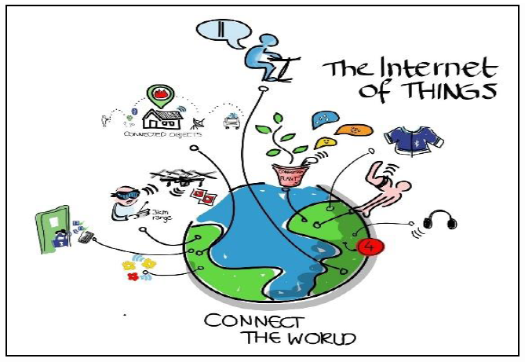
8.1. Kiến trúc sư giải pháp IoT
Internet of Things (IoT) là gì?

Slide 5
8.1. Kiến trúc sư giải pháp IoT
Internet of Things (IoT) là gì?
là thuật ngữ dùng để chỉ các đối tượng có thể được nhận biết cũng như sự tồn tại của chúng trong một kiến trúc mang tính kết nối.
Đây là một viễn cảnh trong đó mọi vật, mọi con vật hoặc con người được cung cấp các định danh và khả năng tự động truyền tải dữ liệu qua một mạng lưới mà không cần sự tương tác giữa con người-với-con người hoặc con người-với-máy tính.
IoT tiến hoá từ sự hội tụ của các công nghệ không dây, hệ thống vi cơ điện tử (MEMS) và Internet. Cụm từ này được đưa ra bởi Kevin Ashton vào năm 1999. Ông là một nhà khoa học đã sáng lập ra Trung tâm Auto-ID ở đại học MIT (Massachusetts Institute of Technology - thành phố Cambridge, bang Massachusetts, Hoa Kỳ)

Slide 6
8.1. Kiến trúc sư giải pháp IoT
Internet of Things (IoT) là gì?
"Thing" - sự vật - trong Internet of Things, có thể là một trang trại động vật với bộ tiếp sóng chip sinh học, một chiếc xe ô tô tích hợp các cảm biến để cảnh báo lái xe khi lốp quá non, hoặc bất kỳ đồ vật nào do tự nhiên sinh ra hoặc do con người sản xuất ra mà có thể được gán với một địa chỉ IP và được cung cấp khả năng truyền tải dữ liệu qua mạng lưới.

Slide 7
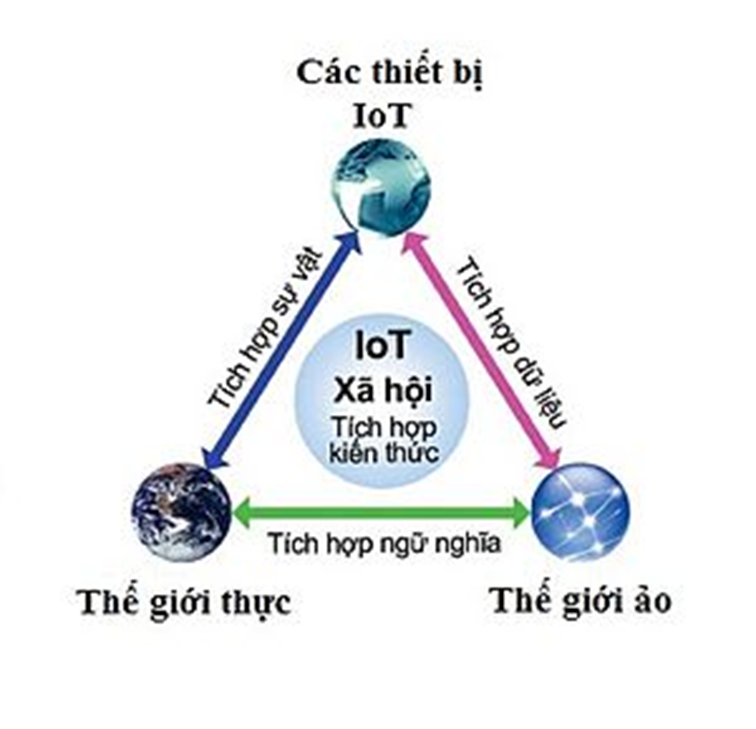
8.1. Kiến trúc sư giải pháp IoT
Thuộc tính của (IoT)
Một là đó phải là một ứng dụng internet.
Hai là, nó phải lấy được thông tin của vật chủ.

Slide 8
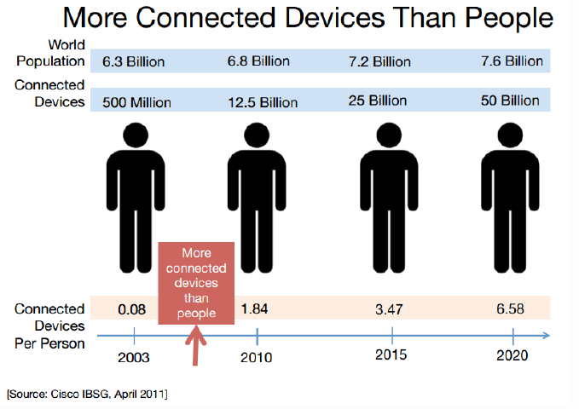
8.1. Kiến trúc sư giải pháp IoT
Nhu cầu cần có IoT
Sự gia tăng nhanh chóng của giao tiếp máy – máy

Slide 9
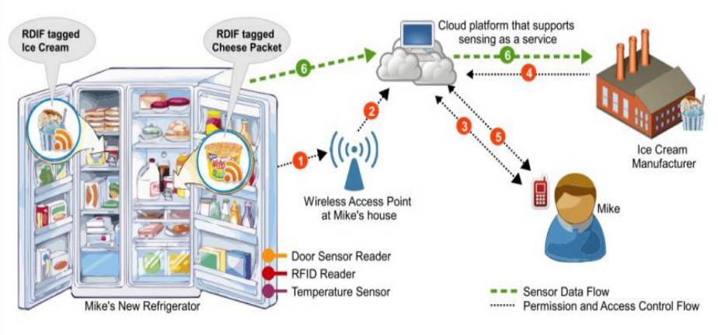
8.1. Kiến trúc sư giải pháp IoT
Ví dụ
Ứng dụng tủ lạnh trong IoT
Notes:
Một ví dụ điển hình cho IoT là tủ lạnh thông minh, nó có thể là một chiếc tủ lạnh bình thường nhưng có gắn thêm các cảm biến bên trong giúp kiểm tra được số lượng các loại thực phẩm có trong tủ lạnh, cảm biến nhiệt độ, cảm biến phát hiện mở cửa,…và các thông tin này được đưa lên internet. Với một danh mục thực phẩm được thiết lập trước bởi người dùng, khi mà một trong các loại thực phẩm đó sắp hết thì nó sẽ thông báo ngay cho chủ nhân nó biết rằng cần phải bổ sung gấp, thậm chí nếu các loại sản phẩm được gắn mã ID thì nó sẽ tự động trực tiếp gửi thông báo cần nhập hàng đến siêu thị và nhân viên siêu thị sẽ gửi loại thực phẩm đó đến tận nhà.

Slide 10
8.1. Kiến trúc sư giải pháp IoT
Cần có Kỹ năng, kinh nghiệm gì?
M2M (máy đến máy)
Điện toán đám mây
An ninh bảo mật
Phần mềm hướng dịch vụ SaaS (Software as a Service)
Quản lý tài chính: giá cả, dự báo và đánh giá lợi nhuận.
Notes:
là một dạng phần mềm chạy trên Web có thể truy cập từ xa (máy tính, smartphone, ..) mà bạn sẽ trả tiền hàng tháng.
Thường gặp nhất là Hệ thống quản lý quan hệ khách hàng (Customre Relationship Management – CRM), hệ thống Email Marketing, hệ thống quản trị nội dung (Content Management System – CMS), hệ thống HelpDesk, v.v… Thông thường những dịch vụ này sẽ được “nằm trên mây” (on the Cloud), tức là đưa vận hành và lưu trữ trực tiếp từ điện toán đám mây (Cloud Computing).

